Slide 1
第２部 「ロータリー財団・AKSの入会式 に参列して」
ロータリー財団委員となる

Slide 2
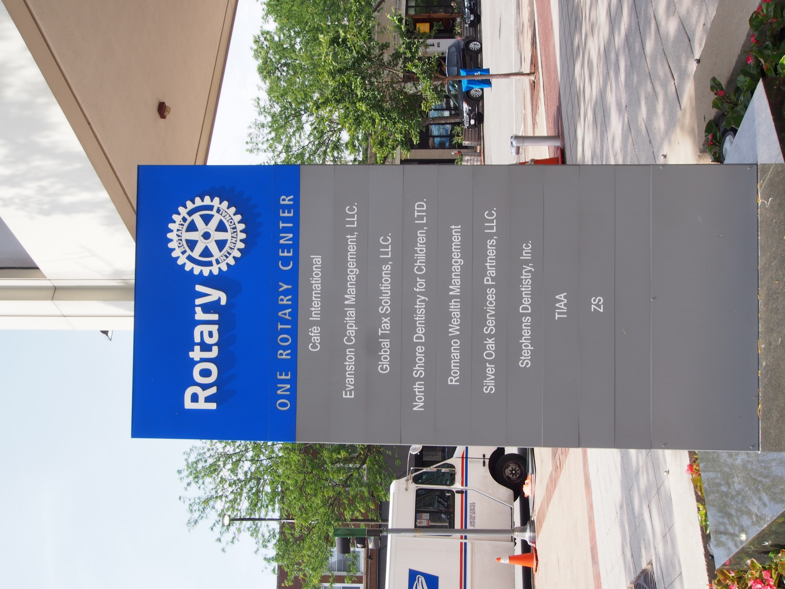
Chicago/Evanston , One Rotary Center

Slide 3
ロータリー 縁の地を訪ねる
入会式に先立っ参列者がこぞってシカゴにあるロータリーの縁の地区を訪問した

Slide 4
創立100周年を記念し、2005年2月23日にこのユニテイビル に飾られている 当時は166の国々、31,600のクラブが誕生している

Slide 5
ポール・ハリス邸（シカゴ郊外）

Slide 6
現在復元中。思うように寄付が集まらず工事 は遅々として進まない

Slide 7
ポールハリス邸の近郊の風景

Slide 8
ポール・ハリスの墓 1947年（昭和22年)12月27日RI名誉会長ポールハリスが ここに眠る
アリス

Slide 9
メモリアルの手前にはクラブ創立者の一人、シルベスター・シールのお墓が見える（riの初代会長でもあった）

Slide 10
RCの創設モニュメント

Slide 11
世界６か国から参列者が約200名程が参加した
入会式の様子

Slide 12
RI会長バリー・ラシン 入会セレモニーの開会挨拶

Slide 13
ロン 財団委員長の挨拶

Slide 14
入会式の会場風景（１）

Slide 15
入会式の会場風景（２）

Slide 16
クローデイア・カナデイア夫人（U.S.A）の入会スピーチ

Slide 17
桃園RC（台湾）の趙（チョウ）氏のスピーチ

Slide 18
RI会長と財務管理委員長から表彰状を受ける

Slide 19
Beckyさんご夫妻も表彰状を受ける Texas,USA.

Slide 20
７分間のSpeech 米谷 龍三

Slide 21
スピーチの終了後、RI会長と管理委員長から感謝状が授与される

Slide 22
懇親会のひととき 左から三木明RI理事、北清次TRF理事、 私、妻、北令夫人、石黒RI理事

Slide 23
記念撮影 左からスリランカの理事、台湾の元ＲＩ会長、TRF管理委員長、私と妻、RI会長、RI会長エレクト

Slide 24
アーチ・クランフ・ソサイエティのgallaeryの全景

Slide 25
AKS gallery の入り口（タッチパネルでメンバーの検索が可能）

Slide 26
米国、カナダ、台湾、インド、ペルー、日本６か国全員の参列者たち

Slide 27
台湾出身者だけの新メンバー8名とそのご家族たち

Slide 28
分 科 会
入会式の終了後、財団の現況報告会が行われる

Slide 29
新会員を前にしてロン委員長の現況報告

Slide 30
過去５年間のロータリアンの動向

Slide 31
世界のロータリアンの現況

Slide 32
2017-2018年度 財務内容結果報告

Slide 33
晩餐会の会場（1） Michigan Shores RCにて

Slide 34
晩餐会の会場（２）

Slide 35
晩餐会の会場にて（３）

Slide 36
晩餐会の会場にて（４）

Slide 37
2018年10月26日から3日間に亘って行われてきたAKSの入会式は、晩秋漂う美しい町、evanstonで行われました。 私は、三日間の中で多くの素晴らしいロータリアンと出会う事で貴重な経験をすることができました。 この祝賀行事を運営して頂いたロータリー・センターの皆様に改めてお礼を申し上げます。

Slide 38
終わりに
2015年に北海道で初めてAKSの会員になられた、札幌幌南RCの羽部PGは、
「ロータリー財団を支援する事は、相手を思いやり、貪る事の気持ちを捨て
貧困や飢餓に喘ぐ人々を救う活動に寄与できれば本望と思っております」
と語られました。
私は、アーチ・C・クランフがかって「世界でよいことをしよう」と掲げたスローガンに対し僅かでも貧困や疾病の撲滅に協力し、これをすることをずっと続けて行きたいと思っております。スライドをご覧になり、もしロータリーに対してご協力頂ける方がいらっしゃれば幸いです。

